Slide 1
SPANISH HALLOWEEN VOCAB
Hay una fiesta de disfraces ^{*costume party}
Los profesores necesitan ideas para sus disfraces.
¿Les ayudarán?
Mr. _____________ necesita ideas para
un disfraz de Halloween.

Slide 2
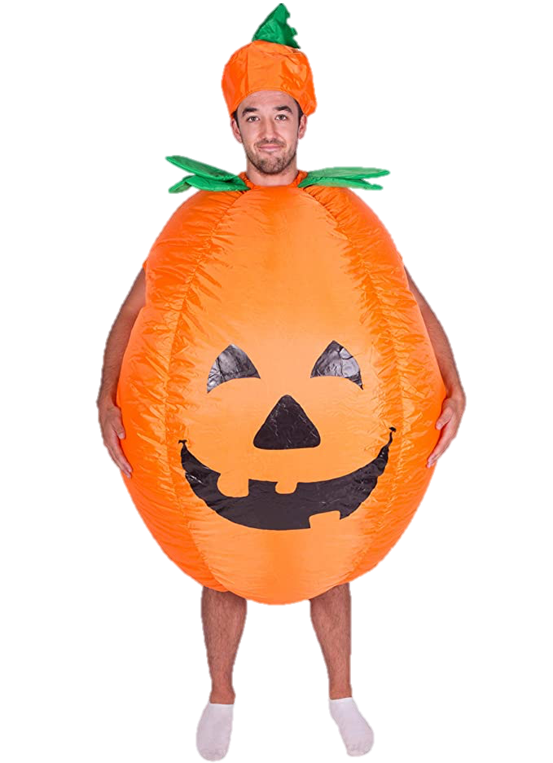

Mr. Cooper necesita ideas para
un disfraz de Halloween.
Mr. ___________ se va a disfrazar de…..
UNA CALABAZA?

Slide 3
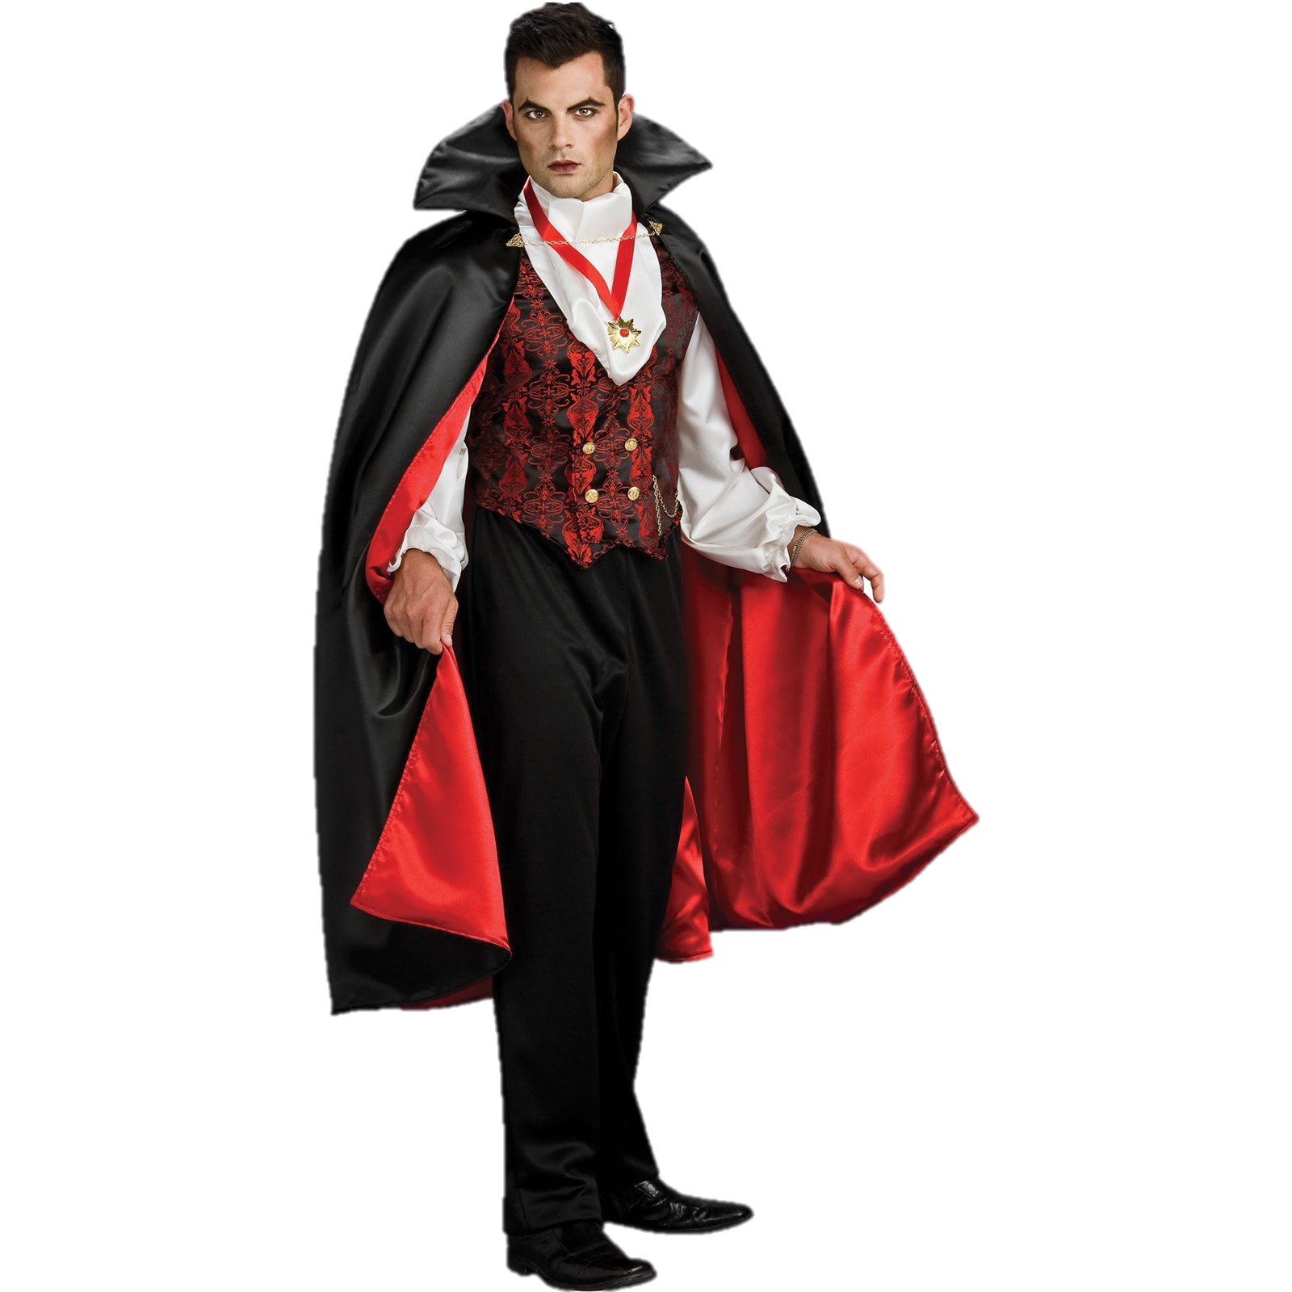
Mr. __________ se va a disfrazar de…..
Un
vampiro?

Slide 4
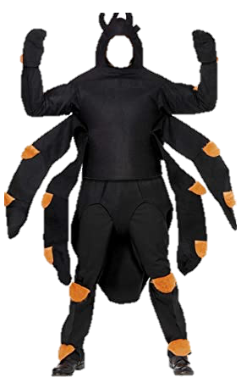
Mr. _______ se va a disfrazar de…..
UNA
ARAÑA?

Slide 5

Mr. _______ se va a disfrazar del
personaje de su serie favorito…..

Slide 6
Mrs. ________ se va a disfrazar de la Power Ranger Rosada…..

Slide 7
Mr ___________ se va a disfrazar de…..
HULK?!

Slide 8
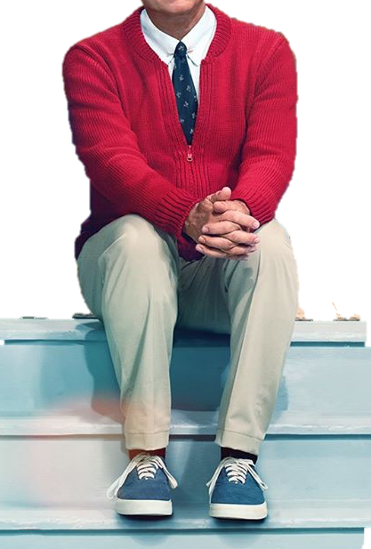
Mr ___________ se va a disfrazar de Mr. Rogers

Slide 9
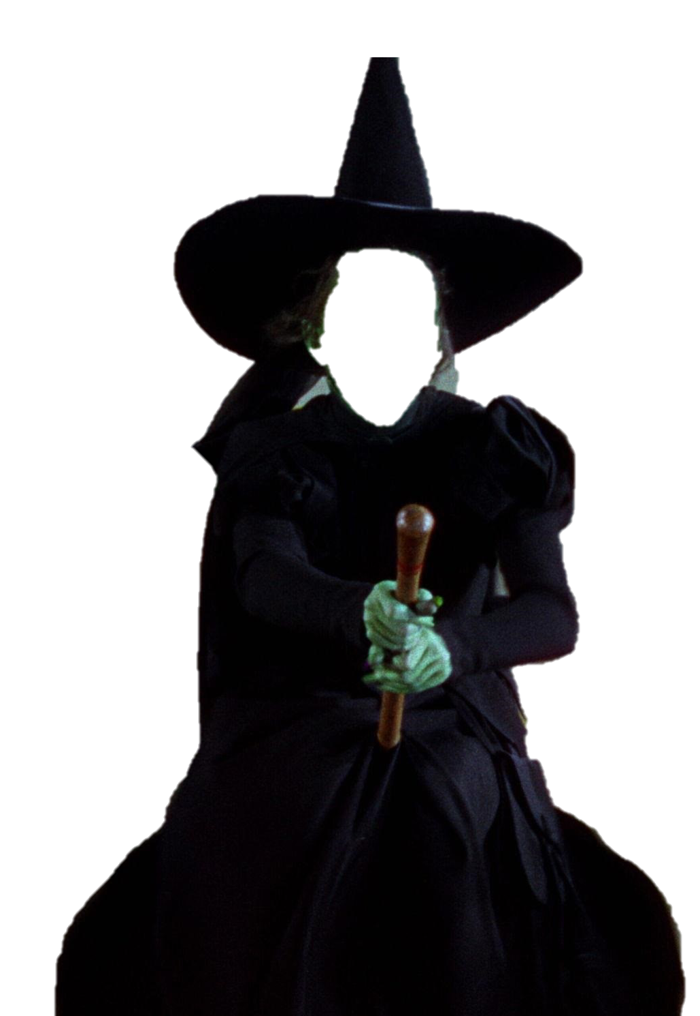
When you insert image, move it to the back or bring the witch to the front
Mrs _________ se va a disfrazar de
UNA BRUJA!

Slide 10
Mr _______. se va a disfrazar de…..

Slide 11
Mrs. ________ se va a disfrazar de…..
CAZAFANTASMA

Slide 12

Mr ___________ se va a disfrazar de….
UNA FOTOGRAFÍA

Slide 13
Other Resourcess:
https://spanishplans.org/2017/10/29/spooky-stories/
https://spanishplans.org/2014/10/16/resources-day-of-the-dead-and-halloween/
In presentation mode, click the images to go to that resource.

